Slide 1


ОБЩЕРОССИЙСКИЙ ПРОФСОЮЗ ОБРАЗОВАНИЯ
Читинская территориальная (городская) организация Профессионального союза работников народного образования и науки РФ
ПУБЛИЧНЫЙ ОТЧЕТ
за 2022 год
Чита, 2023 г.

Slide 2



2022 год
«Год корпоративной культуры»
в Общероссийском Профсоюзе образования

Slide 3

По состоянию на 01 января 2023 года на учете в Читинской территориальной (городской) организации Профессионального союза работников народного образования и науки РФ состоит:
100 первичных профсоюзных организаций
Численность членов Профсоюза
работающих
неработающих
пенсионеров
  47 общеобразовательных организаций
  1119
  83
  38 дошкольных образовательных организаций
  882
  7
  12 организаций дополнительного образования
  178
  3
  3 другие
  29
  2
Общая численность членов Профсоюза
2166
членов Профсоюза работающих
95
неработающих пенсионеров.

Slide 4
Социальное партнерство
  Заключено отраслевое Соглашение между комитетом образования администрации городского округа «Город Чита» и Читинской территориальной (городской) организацией Профессионального союза работников народного образования и науки Российской Федерации по обеспечению социально-экономических, правовых и профессиональных гарантий работников образовательных организаций городского округа «Город Чита» на 2022-2025 годы.
  Председатель городской организации Профсоюза Рычкова Н.В. избрана председателем Координационного совета организаций Профсоюзов городского округа «Город Чита» и вошла в состав трехсторонней комиссии по урегулированию социально-трудовых отношений в городском округе «Город Чита». Прошло 4 заседания комиссии, на которых рассматривались вопросы социального партнерства, оплаты труда, летней оздоровительной кампании и другие.
  Был проведен городской общественный контроль на тему «Разработка и принятие коллективного договора в образовательных организациях»;
  Обучение по теме: «Коллективный договор как форма социального партнерства»;
  Разработана методичка «Технология заключения коллективного договора».
  Состоялся обмен опытом работы первичной профсоюзной организации МБОУ СОШ № 36 с первичными профсоюзными организациями МБОУ СОШ № 14, 16, МБДОУ № 15, ЦДЮТиК по социальному партнерству.
  Проведена правовая экспертиза 60 коллективных договоров, соглашений и локальных нормативных актов.
  Читинская территориальная (городская) организация Профсоюза регулярно проводит индивидуальные консультации по ведению переговоров и разработке коллективного договора

Slide 5

В 2022 году работники образования города получили денежные средства из краевого бюджета для социальной поддержки
доплата молодым специалистам
9276,1 тыс. руб.
доплата за звания
7999,9 тыс. руб.
За счет средств Читинской территориальной (городской) организации Профсоюза и первичных профсоюзных организаций члены Профсоюза получили денежные средства
Выплаты при выходе на пенсию и на юбилейные даты
102 тыс. руб.
Материальная помощь (санаторно-курортное лечение, дорогостоящее лечение, погребение, удешевление детского отдыха, семьям мобилизованных)
368,8 тыс. руб.

Slide 6
Правозащитная работа
Председатель Рычкова Н.В. принимала участие в разработке законопроектов:
1. Внесение изменений в ЗЗК № 858 «Об отдельных вопросах в сфере образования» по внесению мер социальной поддержки педагогическим работниками, как предоставление их детям мест в дошкольных организациях в первоочередном порядке.
2. «О гарантиях руководителям образовательных организаций, находящихся в поселках городского типа право на увеличение должностного оклада на 25 %».
3. Внесение изменений в статью 13 Закона Забайкальского края от 9 апреля 2014 года N 964-ЗЗК «Об оплате труда работников государственных учреждений Забайкальского края» в части установления доплаты за новые ведомственные награды.
Был организован сбор подписей в поддержку открытого письма Губернатору Забайкальского края по проблеме не индексации заработной платы руководителям образовательных организаций и педагогическим работникам. От городской организации обращение поддержали всего 2254 работников образования.
Состоялось общественное обсуждение вопросов, связанных с устранением избыточной отчетности педагогических работников совместно с представителями Регионального исполнительного комитета партии «Единая Россия»

Slide 7
Правозащитная работа
Проведен мониторинг по соблюдению прав педагогических работников образовательных организаций школ г. Читы при привлечении их к работе на ГИА в 2021 г. Приняло участие 273 педагогических работника из 38 образовательных организаций.
Проведена региональная тематическая проверка по соответствию наименований должностей педагогических работников, работающих в образовательных организациях Забайкальского края номенклатуре должностей педагогических работников организаций, осуществляющих образовательную деятельность в городских образовательных организациях. Было проверено 10 образовательных организаций
Подписано соглашение с комитетом образования городского округа «Город Чита» об установлении доплаты за звания с учетом фактической нагрузки.
От Читинской территориальной (городской) организации Профсоюза выдвинули две кандидатуры в члены Общественной палаты Забайкальского края: председателя Совета молодых педагогов г. Читы Дорогина А.О. и члена Совета молодых педагогов г. Читы Соломина П.И. Кандидатура Соломина П.И. вошла в состав Общественной палаты.

Slide 8
Правозащитная работа
Совместно с прокуратурой и Федерацией Профсоюзов Забайкалья проверены 2 образовательные организации
Проверено 14 работодателей по соблюдению трудового законодательства и обеспечению прав работающих
Оказана консультационная и правовая помощь 1408 членам Профсоюза
Проведена правовая экспертиза 60 коллективных договоров, соглашений и иных локальных нормативных актов
Подготовлено 207 выступлений и других публикаций по вопросам правовой защиты
Экономическая эффективность от всех форм правозащитной работы за 2022 год составила
1 968 000 руб.

Slide 9

Защита прав членов Профсоюза на здоровые и безопасные условия труда
  5 внештатных технических инспектора и 66 уполномоченных по охране труда осуществляют контроль за соблюдением законодательства о труде
  Внештатными техническими инспекторами проведено 13 обследований образовательных организаций по охране труда
  Уполномоченными по охране труда от Профсоюза совместно с администрацией образовательных организаций проведено 249 обследования по вопросам охраны труда
  Зарегистрировано 9 несчастных случаев с работниками
  Поступило 434 обращения от руководителей, председателей первичных профсоюзных организаций и членов Профсоюза по вопросам охраны труда
  Проведен мониторинг по СОУТ на рабочих местах в образовательных организациях городского округа «Город Чита». В отчетном периоде на 1071 рабочем месте проведена СОУТ.
  На заседании трехсторонней комиссии по регулированию социально-трудовых отношений к городском округе «Город Чита» председатель Рычкова Н.В. выступила с вопросом «Создание и обеспечение безопасных условий, направленных на сохранение жизни и здоровья работников и детей в организациях всех сфер деятельности»
В 2022 году Комитетом образования направлено 37603,6 тыс. руб. на мероприятия по охране труда:
На проведение СОУТ
2407,3 тыс. руб.
На приобретение спецодежды, спецобуви, СИЗ
431,6 тыс. руб.
На проведение медосмотров
27868,5 тыс. руб.
На проведение обучения по охране труда
437,1 тыс. руб.
Другие мероприятия
6812,5 тыс. руб.

Slide 10

На заседаниях Комитета и Президиума Читинской территориальной (городской) организации Профсоюза было рассмотрено 87 вопросов. В том числе:
  12 – по социальному партнерству и правозащитной работе
  5 – по защите прав членов профсоюза на здоровые и безопасные условия труда
  9 – по мотивации профсоюзного членства
  12- по информационной работе
  10 – по финансовой работе
  26 – по организационным вопросам
  13 – по работе с молодыми педагогами

Slide 11
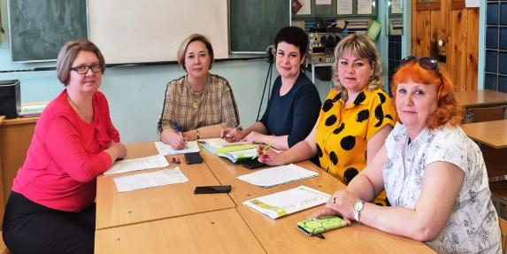
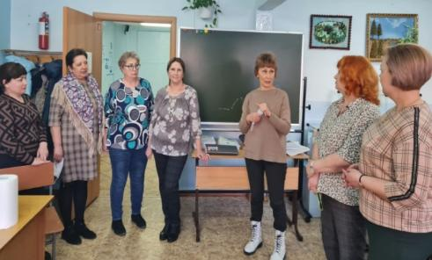
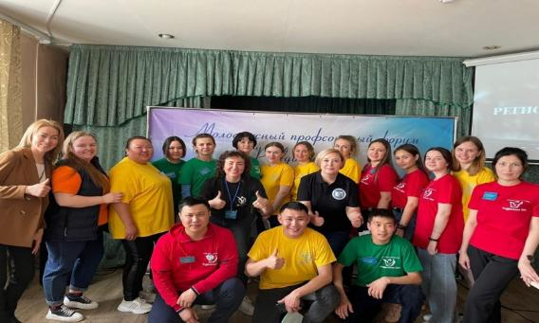
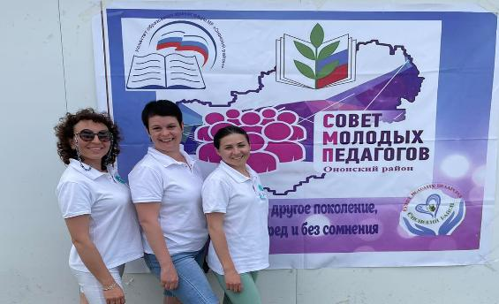
Обучение профсоюзного актива
Круглый стол с профсоюзным активом и председателями ППО школ № 1, 7, 8, 18, ЗКГИ по вопросам оплаты труда.
Обмен опытом с председателями ППО Краснокаменска и Каларского р-на
Креатив-сессия «Лига будущего»
ГУСО «Спасатель»
Учитель в начале пути
(Ононский р-он)

Slide 12
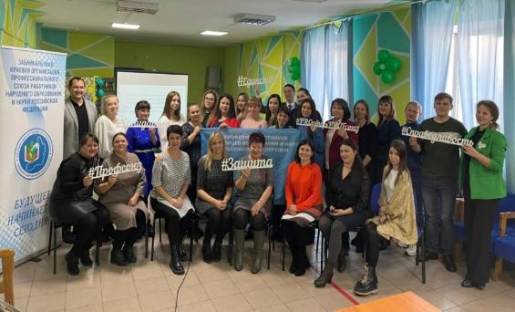

Обучение профсоюзного актива
Большая перемена
(Чернышевский р-он)
Школа правового ориентирования
молодого педагога
Трижды организовано и проведено внеочередное обучение и проверка знаний по изменениям в законодательной базе по охране труда.
Всего обучено 271 человек.
Председатель Рычкова Н.В. приняла участие в вебинаре на тему
«Персональные данные 2022: новые требования с 01.09.2022 г.».)

Slide 13

Информационная работа
В 2022 году созданы страницы городской организации Профсоюза в социальных сетях ВКонтакте и Telegram-канале, на которых оперативно размещалась информация о деятельности.
28 первичных профсоюзных организаций выписывали газету «Мой профсоюз»
Информационные материалы направлялись через электронные почты, группы Viber, социальных сетях. Всего размещено более 250 публикаций и постов.
68 первичных профсоюзных организаций - журнал «GNMC.ru».
подготовлено и опубликовано 6 статей в журнале «GNMC.ru»
выпущено 8 информационных бюллетеней

Slide 14
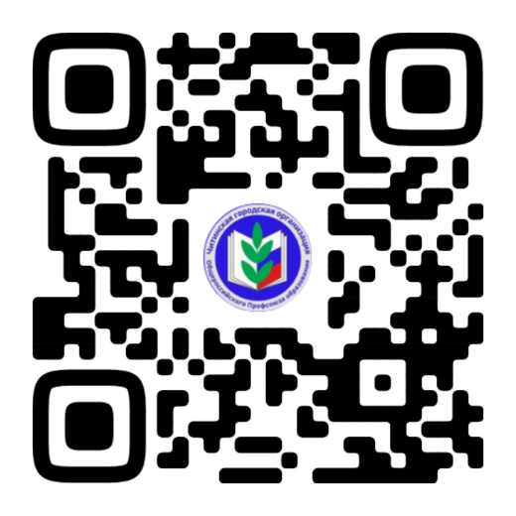

Страницы в социальных сетях
ВКонтакте
Telegram

Slide 15
Темы статей в журнале «ГНМЦ.ru» и
информационных бюллетеней
Журнал «ГНМЦ.ru»
Информационные бюллетени
Публичный отчет о работе Читинской городской организации Профсоюза за 2021 г.
Правила расчета выплат по больничному листу.
Изменения в законодательстве по охране труда, вступившие в силу с 01 марта 2022 г.
Внедрение системы (целевой модели) наставничества педагогических работников в образовательных организациях.
Изменения в СОУТ в связи со вступившими изменениями.
Методические рекомендации по оценке профессиональных рисков в образовательных организациях.
О проведении дня охраны труда.
Распределение учебной нагрузки педагогическим работникам образовательных организаций.
Программа «Кешбэк за путевки в детский лагерь в 2022 году
Порядок расследования несчастных случаев с работниками.
Перечень изменений по пожарной безопасности.
Правила расчета и выплаты отпускных.
Итоги Года корпоративной культуры в Читинской территориальной (городской) организации Профсоюза.
Летние каникулы в 2022 году

Slide 16


Финансовая работа
219,0
тыс. руб.
материальная помощь членам профсоюза
149,8
тыс. руб.
оздоровление членов профсоюза и детский отдых
947,2
тыс. руб.
культурно-массовые мероприятия
1033,2
тыс. руб.
премирование профсоюзного актива
56
тыс. руб.
работа с профсоюзным активом и его обучение
251,1
тыс. руб.
информационная работа
53,2
тыс. руб.
работа с молодежью и спортивные мероприятия
5,5
тыс. руб.
проведение профессиональных конкурсов

Slide 17

Работа с молодыми педагогами
в январе 2022 года члены Совета молодых педагогов приняли участие в интеллектуально-развлекательном шоу «Shou-today».
В марте 2022 года состоялась интеллектуальная игра «КиноКвиз», команда Совета заняла третье место.
В феврале, при поддержке городской организации Профсоюза, состоялся ежегодный традиционный конкурс для молодых педагогов «Минута Славы».
В апреле 2022 года члены Совета приняли участие в молодежном профсоюзном форуме «Profдвижение» на базе РЦ «Спасатель».
В рамках проведения первомайской акции, представители городской организации Профсоюза совместно с председателем Совета молодых педагогов города приняли участие во Всероссийском автопробеге «Zа мир без нацизма!» и члены Совета молодых педагогов города в провели акцию «С добрым сердцем на добрые дела».
В апреле на базе технопарка «Кванториум» прошел брифинг для молодых педагогов г. Читы «Учимся работать и отдыхать по профсоюзному».
В мае педагоги городских образовательных организаций приняли участие в творческом конкурсе «О Родине, о Мужестве, о Славе», посвященному празднованию Дня Победы.
В рамках Года корпоративной культуры в Профсоюзе, городской организацией Профсоюза был организован выход для членов Совета молодых педагогов в спортивно-развлекательный центр «Раскольников».

Slide 18
Работа с молодыми педагогами
В октябре городская организация Профсоюза совместно с комитетом образования Администрации городского округа «Город Чита» и МАУ «Городской научно-методический центр» провели «Методический интенсив» для молодых педагогов города.
В ноябре, на базе Точки кипения, состоялся профсоюзный дайвинг «Погружение в молодежную среду».
В рамках профсоюзного конкурса «Студенческий лидер - 2022», член Совета молодых педагогов города Саенко Ольга, учитель китайского языка гимназии № 4 приняла участие в «Диалоге на равных».
С 2022 года городская Школа правового ориентирования молодого педагога начала распространение своего опыт и на молодых педагогов не всей территории Забайкальского края.
В отчетном году избран новый председатель Совета молодых педагогов г. Читы – учитель начальных классов школы № 42 Загородняя Анастасия.
Традиционно городская организация Профсоюза совместно с комитетом образования Администрации городского округа «Город Чита» и МАУ «Городской научно-методический центр» провели ежегодные мероприятия: «Посвящение в молодые педагоги», «Спартакиада для работников образования».

Slide 19
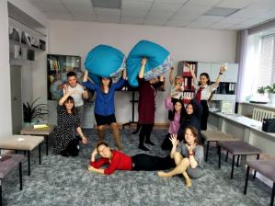
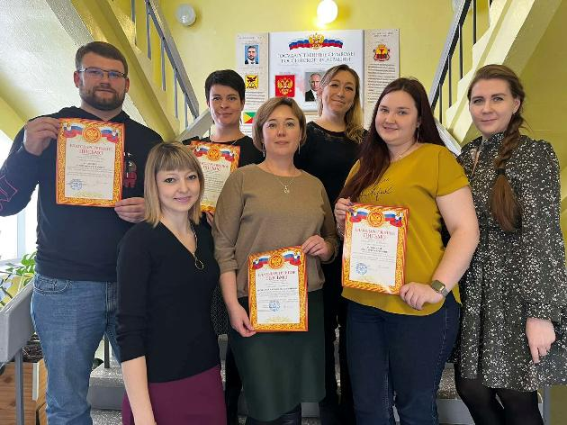
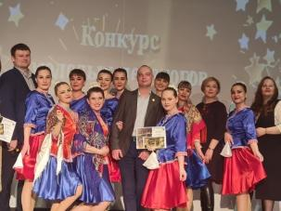
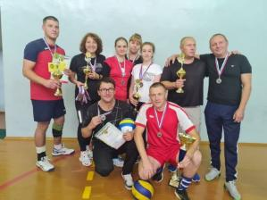
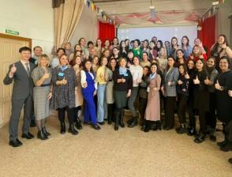
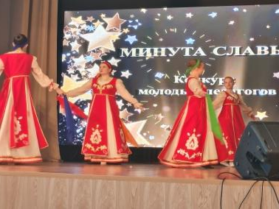
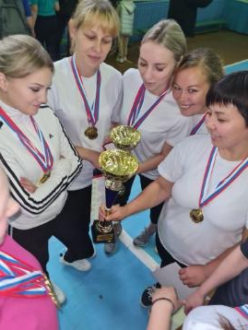
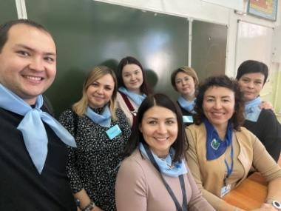
Работа с молодыми педагогами

Slide 20
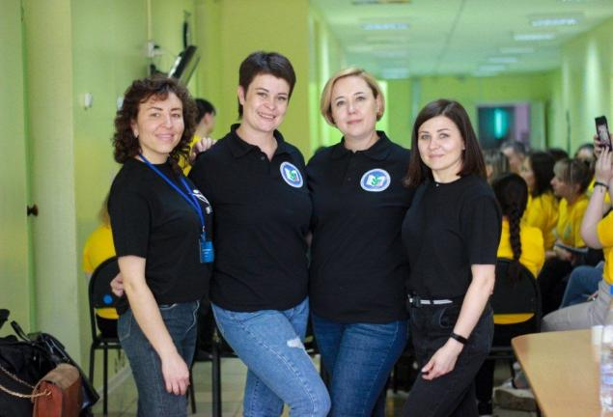
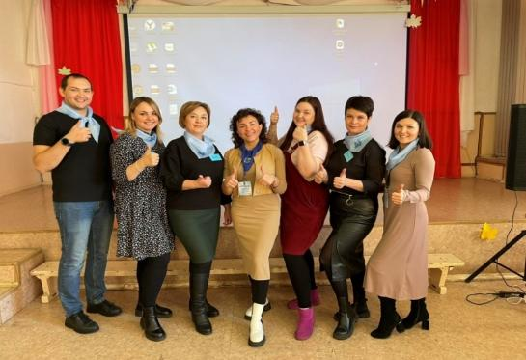
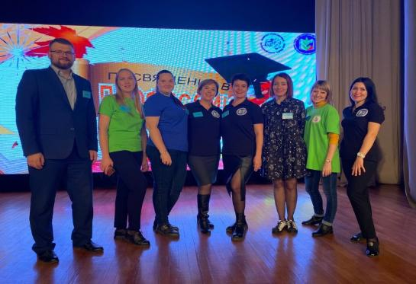
Работа с молодыми педагогами
Форум «Profдвижение»
Методический интенсив
Посвящение в профессию

Slide 21
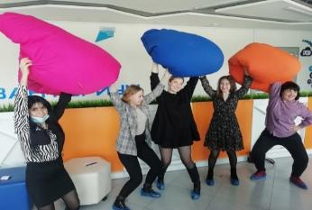
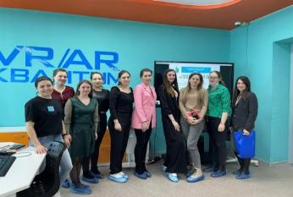
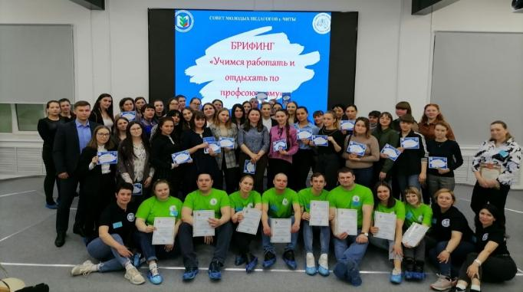
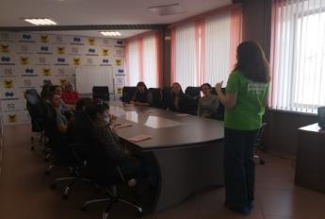
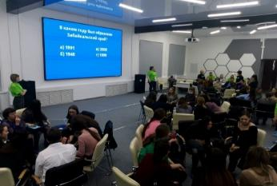
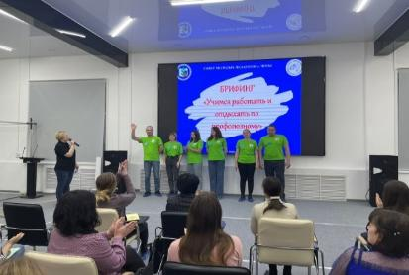
Работа с молодыми педагогами
Брифинг
«Учимся работать и отдыхать по профсоюзному»

Slide 22
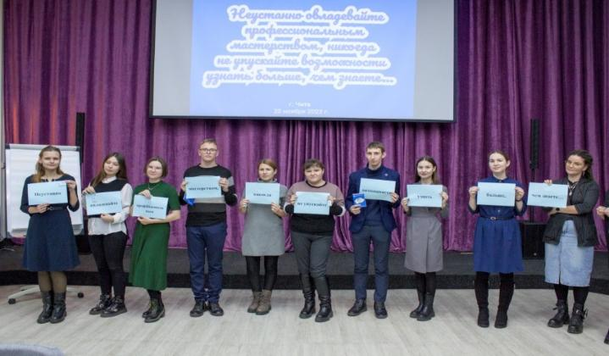
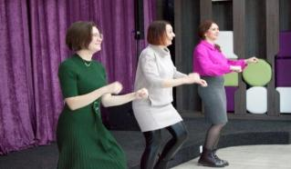
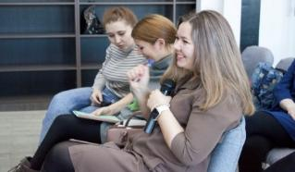
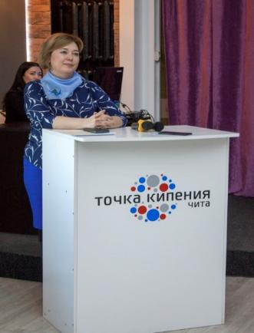
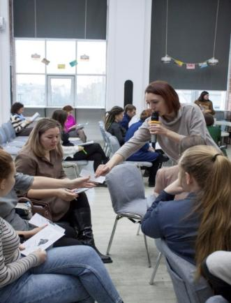
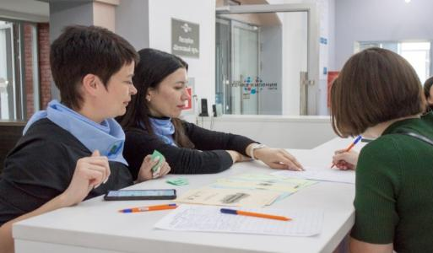
Работа с молодыми педагогами
Профсоюзный дайвинг
«Погружение в молодежную среду»

Slide 23


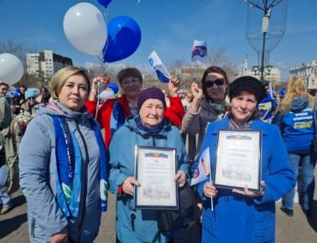
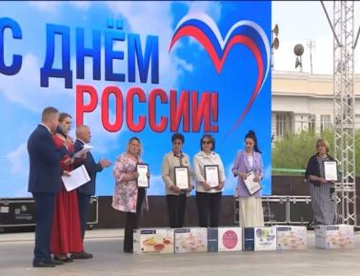
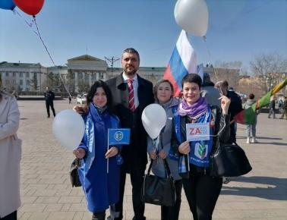
Участие в Акциях
Чествование династий
Первомайская Акция
Вступай в Профсоюз!
(принято 89 членов Профсоюза)

Slide 24
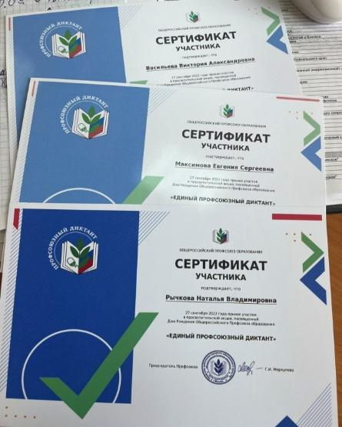
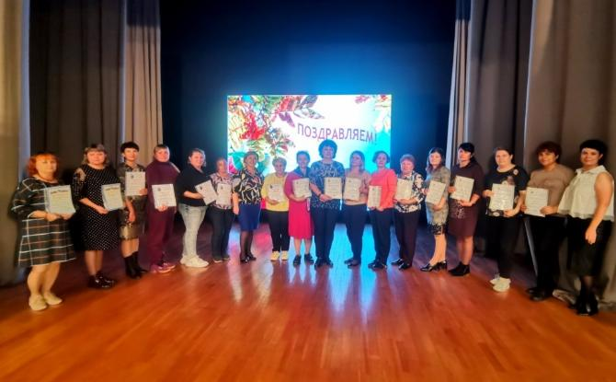
День рождение Профсоюза
Профсоюзный диктант
(приняли участие 63 члена Профсоюза)
Чествование
председателей

Slide 25
С полным вариантом Публичного отчета о деятельности Читинской территориальной (городской) организации Профсоюза работников народного образования и науки РФ
вы можете ознакомиться
в журнале «ГНМЦ.ru» № 1, 2 2023 г.
Читинская территориальная (городская) организация Профсоюза работников народного образования и науки РФ
г. Чита, ул. Журавлева 77, каб. 1
Тел./факс: 8 (3022) 35-61-73
E-mail: chitaprof@mail.ru

